Slide 1
Основные признаки животных
Специфические черты животных
Работа Ахметвалиевой Наили Мисбаховны,учитель биологии ГБОУ ООШ п.Приморский

Slide 2
Гетеротрофные
1.Все животные имеют гетеротрофный тип питания,т.е. питаются готовыми органическими веществами.
Существует два типа гетеротрофного питания.
1.Голозойный, когда благодаря сложному комплексу пищеварительных ферментов организм может употреблять в пищу сложные, чаще всего твёрдые, органические соединения.
2.Сапротрофный, когда организм питается растворами простых органических веществ. Иногда они выделяют ферменты непосредственно на субстрат, а затем всасывают образовавшиеся питательные вещества. Уничтожая мёртвые растения и животные, сапротрофы играют важную роль в круговороте веществ.

Slide 3
Консументы

Slide 4
В клетках животных
Отсутствуют
1клеточная стенка
2 пластиды
3 крупные вакуоли

Slide 5
В клетках животных
Имеются – органоиды клеток животных (кроме некоторых простейших) и низших растений (некоторых водорослей и мхов). В отличие от остальных клеточных органоидов у центриоли четкая радиально-симметричная структура, одинаковая для всех организмов.

Slide 6
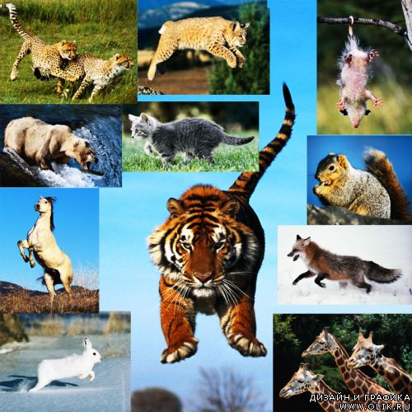
Животные подвижны

Slide 7
Системы органов животных
пищеварительная
дыхательная
нервная
выделительная
кровеносная
опорно- двигательная
эндокринная
половая система

Slide 8
Обмен веществ

Slide 9
Рост
Большинство животных растут только до начала размножения.
Самое высокое растение: Секвойя вечнозелёная - это самое высокое дерево нашей планеты. Наши леса умеренного пояса - это трава по сравнению с лесом, состоящим из этих могучих исполинов. Высота многих деревье превышает 110 метров, а возраст более 3500 лет! Раньше в стволах секвой выдалбливали дома и даже прорубали тоннели сквозь которые проходили автомобильные дороги. В ветренную погоду многим посетителям леса великанов становится не по себе от шумного "скрежета" и раскачиваний могучих стволов секвой. Произрастает в Калифорнии.

Slide 10
Самое крупное животное
Notes:
Синий кит .Длина -33 м , весит до 190 тонн.

Slide 11
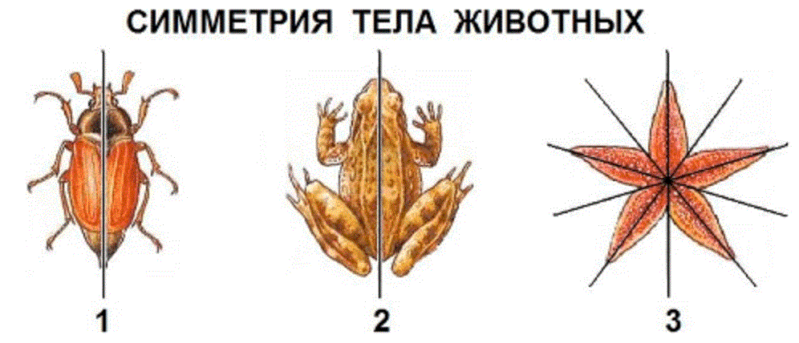
Симметрия тела.
Notes:
1,2 –двусторонняя симметрия ;3- лучевая симметрия

Slide 12
СПАСИБО ЗА ВНИМАНИЕ
СПАСИБО ЗА ВНИМАНИЕ
СПАСИБО ЗА ВНИМАНИЕ
СПАСИБО ЗА ВНИМАНИЕ!!!!

